Slide 1
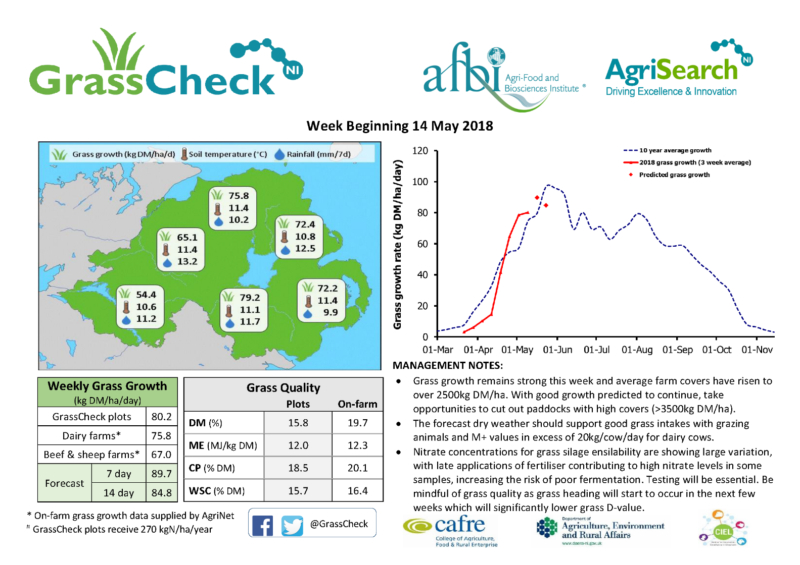
GrassCheck 14.05.18

